Slide 1


Состояние производственного травматизма в области.
Концепция «нулевого травматизма».
О типовой программе «нулевого травматизма».
Консультант отдела труда управления труда и финансово-экономического обеспечения Департамента труда и занятости населения области
Степанова Валентина Николаевна

Slide 2
СОСТОЯНИЕ ПРОИЗВОДСТВЕННОГО ТРАВМАТИЗМА В РОССИЙСКОЙ ФЕДЕРАЦИИ
ОБЩЕЕ Количество несчастных случаев
на производстве
Количество несчастных случаев на производстве
с тяжелыми последствиями
Снижение в 2019 году по сравнению: с 2008 годом – в 2,2 раза; Увеличение с 2018 годом – на 0,75 % (на 265 случаев)
Снижение
в 2019 году по сравнению:
с 2008 годом – в 2,2 раза;
с 2018 годом – на 4,4 %

Slide 3
Динамика общего производственного травматизма
(по данным регионального отделения ФСС )
Снижение
в 2020 году по сравнению:
с 2011 годом – в 3,1 раза;
с 2019 годом – на 1,2%
Снижение
в 2020 году по сравнению:
с 2011 годом – в 2,3 раза;
с 2019 годом – на 8 %

Slide 4
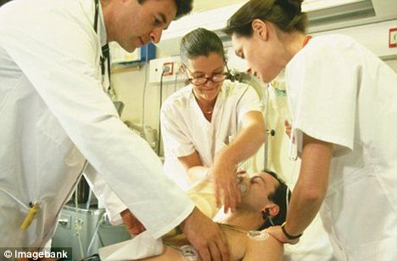


Slide 5
Динамика общего производственного травматизма
(по данным регионального отделения ФСС )
Увеличение
в 2020 году по сравнению:
с 2011 годом – в 1,4 раза;
увеличение
с 2019 годом –в 1,1 раза

Slide 10


Slide 11


Slide 12


Стратегия Vision Zero для безопасности дорожного движения
В 1997 году в Швеции впервые на государственном уровне Министерством транспорта была утверждена стратегия в области безопасности дорожного движения, которую и назвали «VISION ZERO» (или «идеология ноль»).
Принятие этой стратегии перевернуло традиционный взгляд на безопасность дорожного движения.
Фокус с предупреждения аварий сместился на обеспечение того, чтобы ни один человек не погиб или не получил инвалидность в результате дорожно-транспортного происшествия.
На уровне шведского Транспортного агентства было официально заявлено, что в процессе трудовой деятельности, на дорогах, на железной дороге, на морском или авиатранспорте не может быть и речи о том, чтобы хоть одно происшествие окончилось смертью пострадавшего.

Slide 13
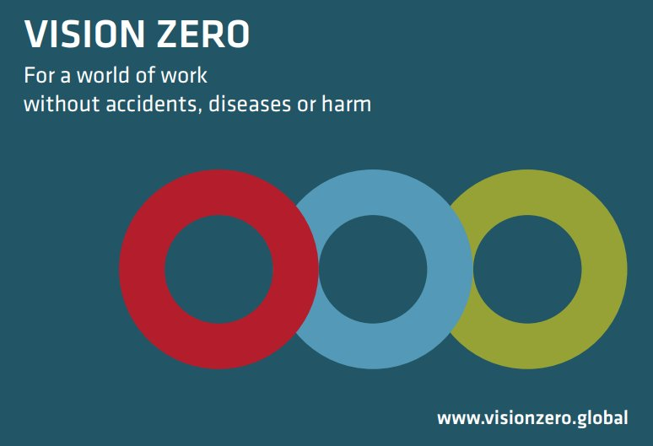

Международный уровень: МАСО
В 2012 году Международная секция угольной отрасли Международной ассоциации социального обеспечения (МАСО) первая из 13 Международных секций МАСО, приняла решение разработать свою стратегию профилактики под названием «Vision Zero: безопасность и здоровье в угольной отрасли во всем мире!».
Эта стратегия основана на убеждении в том, что даже в угольной отрасли меры предупреждения и профилактики могут создать условия, при которых «несчастные случаи на производстве ушли в прошлое, и никто не убит или не получил пожизненного увечья».

Slide 14

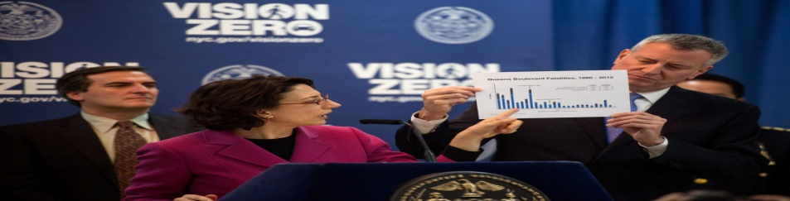
Стратегия Vision Zero для предотвращения смертельного травматизма на рабочих местах
В марте 2014 года парламент Швеции начал диалог с социальными партнерами относительно применения стратегии Vision Zero на всех рабочих местах.
Эту стратегию планировалось внедрять для искоренения случаев смертельного травматизма на производстве, увеличения инвестиций в научные исследования и обучение работников.
Стратегия Vision Zero для производства была представлена ​​в 2016 году и содержит три основных направления:
устранение несчастных случаев со смертельным исходом, а также предотвращение производственного травматизма в целом;
обеспечение устойчивой трудовой жизни трудоспособного населения;
психологический климат на рабочем месте.
Парадигма Vision Zero, представленная в стратегии, такова: «Никто не должен умереть или получить увечье в результате своей работы».

Slide 15
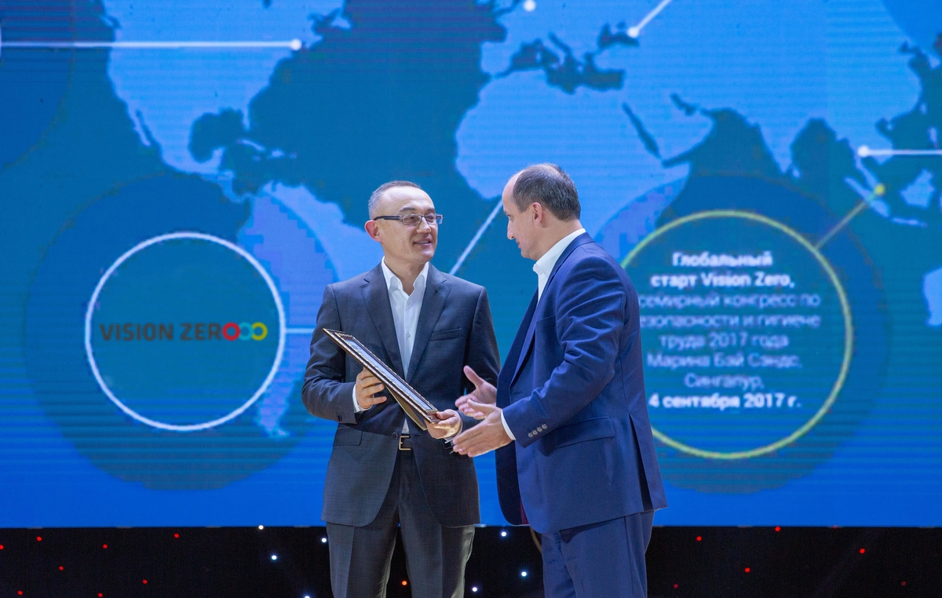

В июне 2015 года на заседании Специальной комиссии МАСО по мерам профилактики в Южной Корее все секции единодушно решили присоединиться к стратегии Vision Zero.
В рамках стратегии были разработаны 7 Золотых правил, которые, по мнению МАСО, должны помочь работодателям достичь уровня нулевого травматизм на своих предприятиях.
На ХХI Всемирном конгрессе по безопасности и гигиене труда в Сингапуре 4 сентября 2017 года МАСО объявило о том, что стратегия Vision Zero приобретает международный статус. Тогда же было представлено и Руководство для работодателей по внедрению 7 золотых правил.

Slide 16
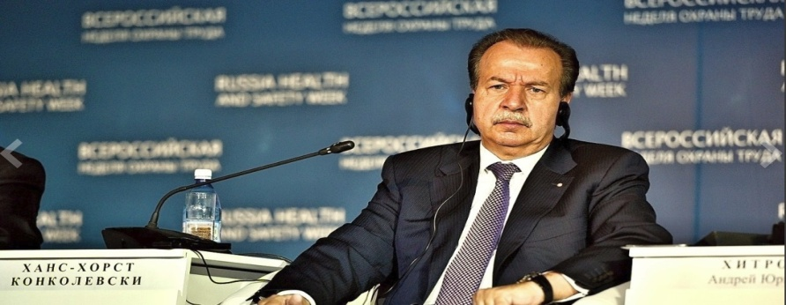

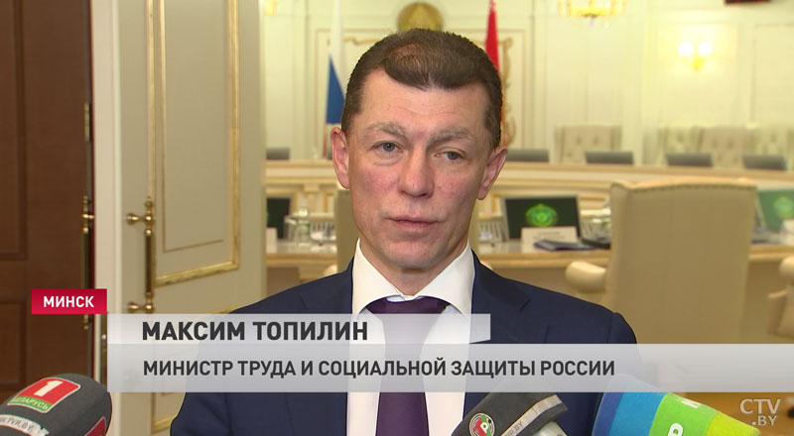

12 декабря 2017 года на площадке Международной выставки «Безопасность и охрана труда-2017» состоялось подписание Меморандума между Министерством труда и социальной защиты РФ и Международной ассоциацией социального обеспечения (МАСО) о взаимопонимании и сотрудничестве по продвижению Концепции «нулевого травматизма».
С начала старта кампании «Vision Zero»к ней присоединились более 2 000 российских организаций.

Slide 17

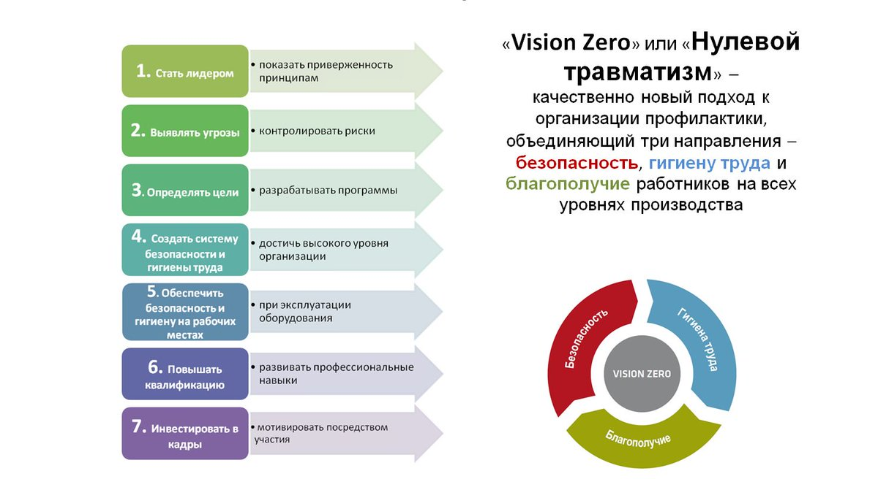

Slide 18

Присоединяйтесь к компании «Нулевого травматизма»
Детально ознакомиться с содержанием каждого правила можно на официальном сайте «Vision Zero» по ссылке:
http://www.czn.kurganobl.ru/assets/files2018/trud/Rukovodstvo_dlia_rabotodatelei_i_menedzherov_Vision_zero.pdf
С условиями присоединения к программе можно ознакомиться по адресу: http://visionzero.global/ru/prisoedinaites-k-nam

Slide 19


Распоряжение Правительства РФ от 26 апреля 2019 г. № 833-р
«Комплекс мер по стимулированию работодателей и
работников к улучшению условий труда и сохранению
здоровья работников, а также по мотивированию граждан к ведению здорового образа жизни»
П. 4 Проведение мероприятий по продвижению основных
принципов концепции "нулевого" травматизма у работодателей
основных видов экономической деятельности в целях совершенствования принципов управления охраной труда.
Минтруд России учитывая положительный опыт российских компаний, внедривших концепцию «Vision Zero» рекомендует субъектам РФ присоединиться к указанной компании и разработать план по реализации концепции «нулевого травматизма» в субъекте РФ (письмо Минтруда РФ от 26.09.2019 № 15-0/10/В-7878).

Slide 20

Присоединяйтесь к компании «Нулевого травматизма»
Департамент труда и занятости населения области присоединился в октябре 2019 года к указанной компании и разработал:
1.Типовая программа «нулевого травматизма»
размещена на официальном сайте Департамента труда и занятости населения Вологодской области по ссылке: https://depzan.gov35.ru/dokumenty/metodicheskie-materialy/trudovye-otnosheniya/safety
2. План реализации концепции «нулевого травматизма» на 2021-2025 годы в Вологодской области.

Slide 21
ТИПОВАЯ ПРОГРАММА
«нулевого травматизма»
Принципы Программы
Ответственность руководителей и каждого работника за безопасность и соблюдение всех обязательных требований охраны труда
Вовлечение работников в обеспечение безопасных условий и охраны труда
Приоритет жизни работника и его здоровья
Оценка и управление рисками на производстве, проведение регулярных аудитов безопасности
Непрерывное обучение и информирование работников по вопросам охраны труда

Slide 22
Присоединяйтесь к компании «Нулевого травматизма»
Использование положительного международного опыта в вопросах охраны труда несет в себе большой потенциал. Существенный положительный вклад в продвижение вопросов охраны труда внесет применение на предприятиях нашей области принципов концепции «Нулевого травматизма», разработанной Международной ассоциацией социального обеспечения (МАСО).

Slide 23

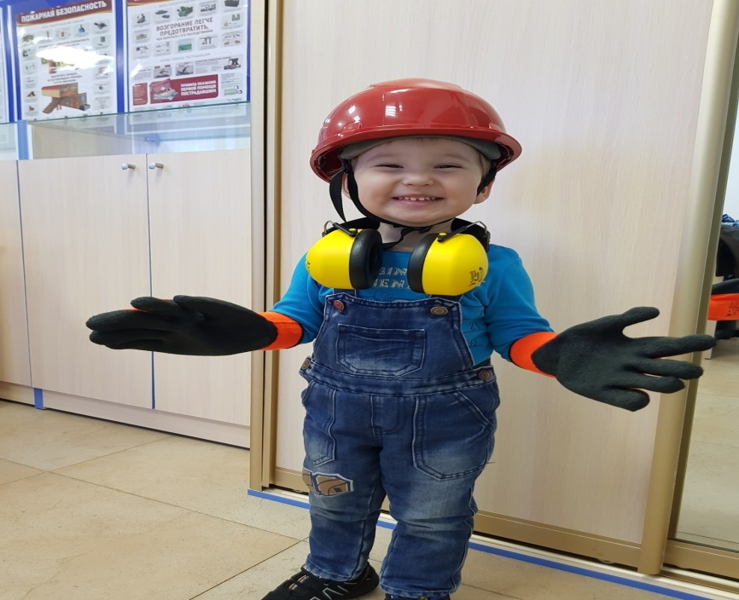
Присоединяйтесь к компании «Нулевого травматизма»
Скажи мне – и я забуду.
Покажи мне – и я запомню.
Вовлеки меня – и я пойму и поверю.
Китайская мудрость
От того, каким будет будущее сферы охраны труда, без сомнения, зависит жизнь как нынешнего, так и следующего поколений.

Slide 24

Спасибо за внимание!

